Slide 1
3. 데이터 입출력
데이터 불러오기
(1) 키보드 입력
(2) 파일 데이터 가져오기
(3) 웹 문서 가져오기
데이터 저장하기
(1) 화면(콘솔) 출력
(2) 파일에 데이터 저장

Slide 2
1) 데이터 불러오기
데이터 불러오기
(1) 키보드 입력
1) scan() 함수를 이용
# 숫자입력
x <- scan()
1: 1
2: 2
3: 3
4: 4
5: 5
6:
Read 5 items
x # [1] 1 2 3 4 5

Slide 3
1) 데이터 불러오기
# 문자입력
y <- scan(what="")
1: a
2: b
3: c
4: d
5: e
6:
Read 5 items
y # [1] "a" "b" "c" "d" "e"

Slide 4
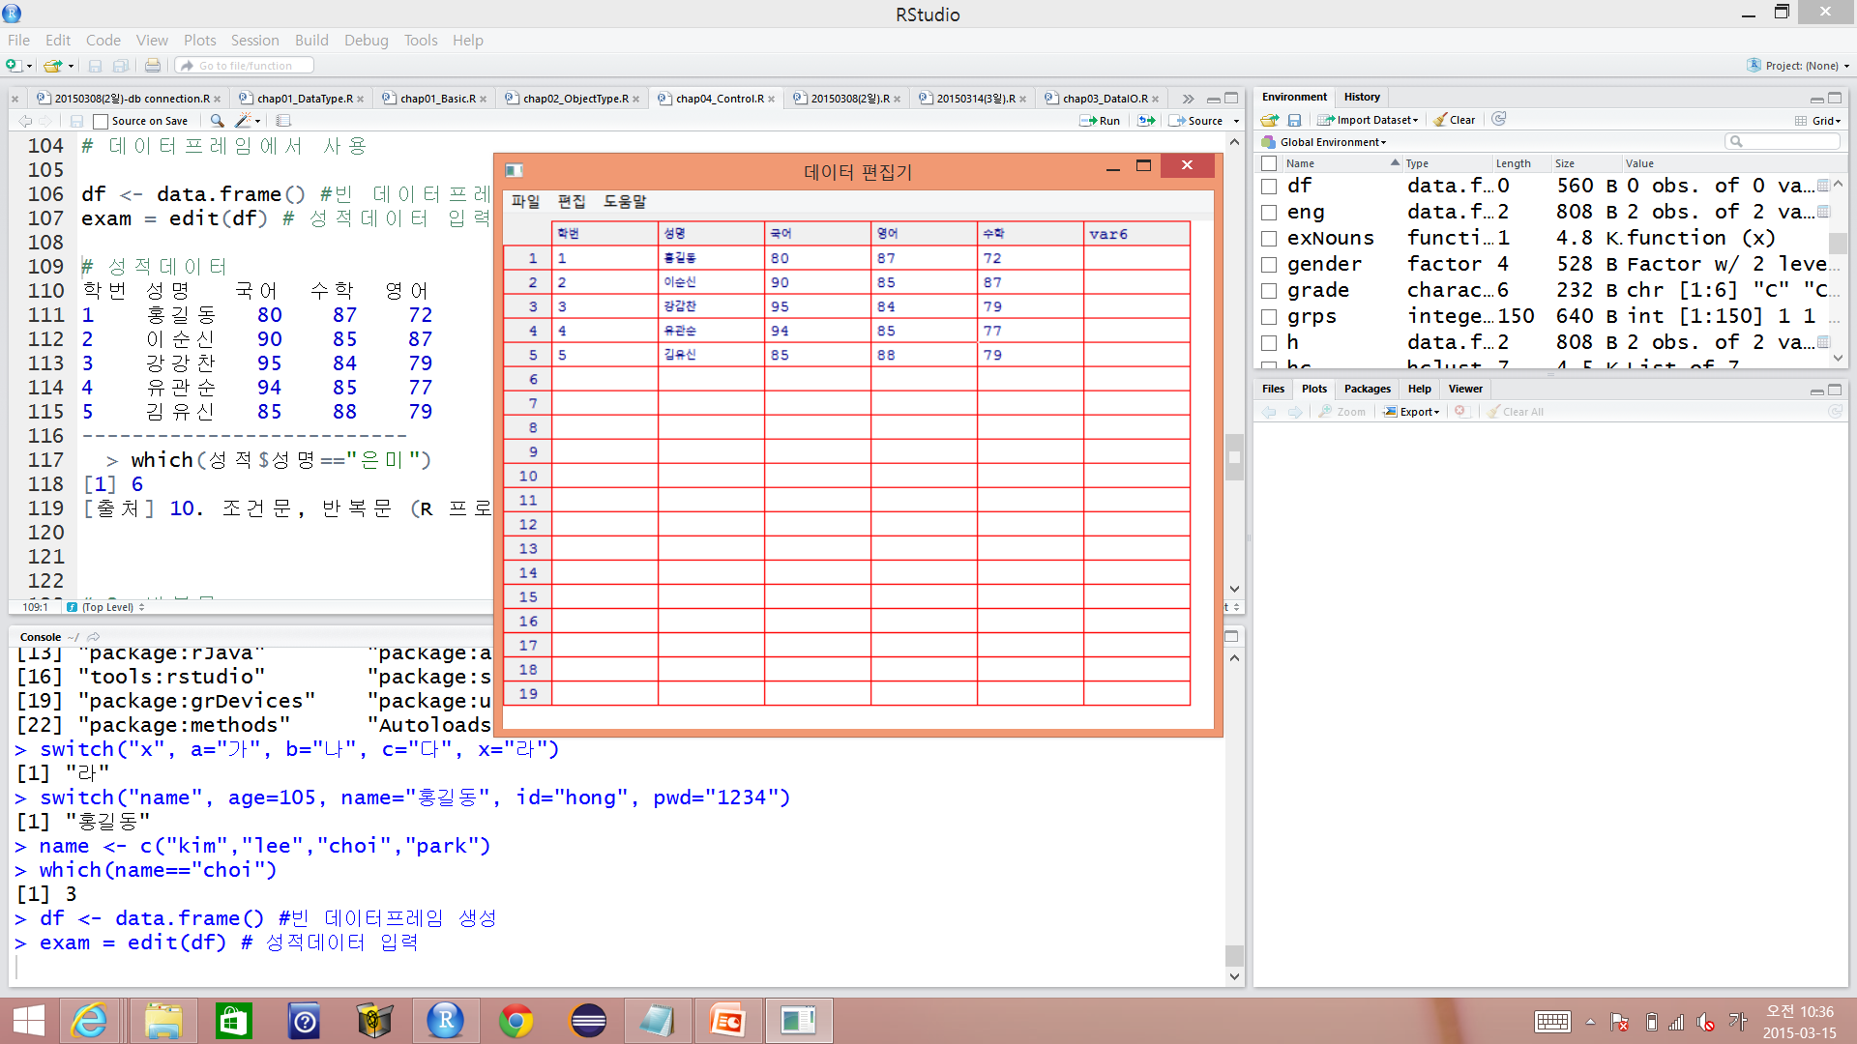
1) 데이터 불러오기
2) edit() 함수를 이용한 입력
df <- data.frame() #빈 데이터프레임 생성
exam = edit(df) # 데이터 편집기
exam

Slide 5
1) 데이터 불러오기
(2) 파일 데이터 가져오기
1) read.table() 함수 이용
- 각 값들은 빈칸, 탭, 콜론(:), 세미콜론(;), 콤마(,) 등으로 구분
- 구분자가 공백이나 탭인 경우가 sep 의 기본값, ‘header=F’ 기본값
컬럼명이 없는 파일 불러오기
setwd("C:/Rwork/Part-I") # setwd("경로명“)
student <- read.table(file="student.txt")
student # 컬럼명이 없으면 V1, V2, V3, V4 형태로 기본 이름 지정
# V1 V2 V3 V4
#1 101 hong 175 65
#2 201 lee 185 85
#3 301 kim 173 60
#4 401 park 180 70
names(student) <- c("번호","이름","키","몸무게")# 컬럼명 변경
student

Slide 6
1) 데이터 불러오기
컬럼명이 있는 파일 불러오기
student1 <- read.table(file="student1.txt", header=TRUE)
#student1 <-read.table(file.choose(), header=TRUE) # 파일열기대화상자
student1

Slide 7
1) 데이터 불러오기
(3) 구분자가 있는 경우(세미콜론, 탭)
student2 <- read.table(file="student2.txt", sep=";", header=TRUE) # 세미콜론 구분자
student2
#student2 <- read.table(file="student2.txt", sep="\t", header=TRUE) # 탭키 구분자

Slide 8
1) 데이터 불러오기
(4) 특정문자 NA 처리(- 문자열을 NA로 처리)
read.table(file="student3.txt", sep=" ", header=TRUE, na.strings="-") # - 문자를 NA 처리

Slide 9
1) 데이터 불러오기
2) read.csv() 함수 이용
- 구분자 ","가 sep의 기본값이며, header=TRUE가 기본값
student4 <- read.csv(file="student4.txt", sep=",", na.strings="-")
student4
student4 <- read.csv(file.choose(), sep=",", na.strings="-") # 파일열기

Slide 10
1) 데이터 불러오기
3) read.xlsx() 함수를 이용해서 엑셀데이터 읽어오기
# xlsx 패키지 설치
install.packages("xlsx“)
install.packages("rJava")
# java의 설치경로를 지정한다.
Sys.setenv(JAVA_HOME='C:\\Program Files\\Java\\jre1.8.0_31')
library(rJava) # 로딩
# xlsx 패키지 로드 시 주의사항
library(xlsx) # rJava를 로드하기 때문에 rJava 패키지 설치 필요
studenex <- read.xlsx(file.choose(), sheetIndex=1, encoding="UTF-8")
#한글인코딩, file="C:/Rwork/Part-I/studentexcel.xlsx"
studenex

Slide 11
2) 데이터 저장하기
데이터 저장하기
(1) 화면(콘솔) 출력
1) cat() 함수
x <- 10
y <- 20
z <- x * y
cat("x*y의 결과는 ", z ," 입니다.\n") # \n 줄바꿈
cat("x*y = ", z)
2) print() 함수
print(z) # 변수 또는 수식만 가능

Slide 12
2) 데이터 저장하기
(2) 파일에 데이터 저장
1) sink() 함수를 이용 파일 저장
setwd("C:/Rwork/output") # 현재 작업디렉토리 확인/폴더 생성
sink("savework.txt") # 저장할 파일명
# 파일 선택 창에서 studentexcel.xlsx 파일 선택
studentx <- read.xlsx(file.choose(), sheetIndex=1, encoding="UTF-8")
studentx #출력되는 값이 화면에 나타나지 않고 파일에 저장됨
sink() # 해제

Slide 13
2) 데이터 저장하기
2) write.table()함수 이용 파일 저장
getwd()
기본옵션으로 저장 - 행 이름과 따옴표 붙음
write.table(studentx, "stdt.txt") # 행 번호와 따옴표 출력
행 이름 제거하여 저장
write.table(studentx, "stdt2.txt", row.names=FALSE) # 행번호 제거
따옴표 제거하여 저장
write.table(studentx, "stdt3.txt", row.names=FALSE, quote=FALSE)
# 행 이름와 따옴표 제거

Slide 14
2) 데이터 저장하기
3) write.xlsx() 함수 이용 파일 저장
- 엑셀 파일로 데이터 저장 함수
library(xlsx) # excel data 입출력 함수 제공
# studentexcel.xlsx 파일 선택
st.df <- read.xlsx(file.choose(), sheetIndex=1, encoding="UTF-8")
str(st.df) # data.frame
write.xlsx(st.df, "studentx.xlsx") # excel형식으로 저장

Slide 15
2) 데이터 저장하기
4) write.csv() 함수 이용 파일 저장
# data.frame 형식의 데이터를 csv 형식으로 저장
setwd("C:/Rwork/Part-I")
st.df
write.csv(st.df,"stdf.csv", row.names=F, quote=F) # 행 이름 제거

